Slide 1

دراسة مقارنة بين نَصّي الأرض الخراب، وأنشودة المطر
ت.س. إليوت، وبدر شاكر السيّاب
اللغة العربية ـ التعليم الثانوي ـ عرب311
مقرر اختياري غير أساسي

Slide 2

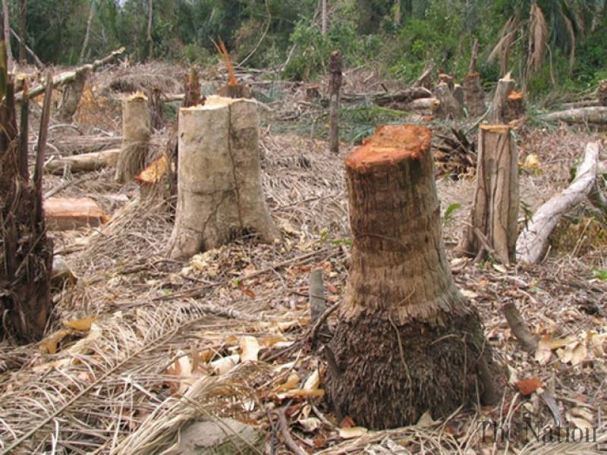
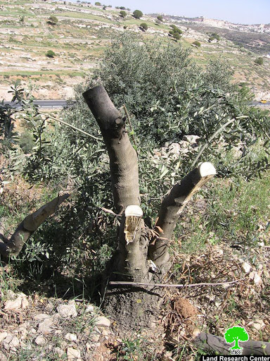
نشاط تمهيديّ
عبّر عما توحي به الصورتان

Slide 3

النصّ الأوّل: الأرض الخراب ت. س. إليوت

Slide 4
الأهداف التعليميّة للدرس:
1) أن يفسّر الطالب معاني المفردات الجديدة من خلال السياق.
2) أن يحلّل الطالب النصّ وفق مستوياته المعجميّة والتركيبيّة والبلاغيّة.
3) أن يوظّف الطالب الأساليب والتراكيب الجديدة في تواصله الشفويّ والكتابيّ.

Slide 5
تمهيد:
اقرأ النصّ قراءة صامتة من كتاب المقرر ص 64.
ينعى إليوت في قصيدته الحضارة الغربيّة التي يرى أنّها تحوّلت نحو الماديّة، وماتت فيها القيم، ومات الإنسان، وصار آلة متحرّكة لا مشاعر فيها ولا حياة؛ لأنّه فقد إيمانه بالله، فماتت روحه، ولا خلاص له إلا بالعودة الى الله والقيم السمحة التي ضاعت من عالمه.
اضغط للإجابة
س 1: حدّد جنسَ النصّ ونمطه.
ج1: جنس النص: شعر.
النمط الكتابيّ: وصف يتخلّله بعض السرد.

Slide 6
س2: قسّم النصّ إلى مقاطع، ثمّ ضع عنوانًا مناسبًا لكلّ مقطع.
اضغط للإجابة
ج2: المقطع الأوّل / العنوان: الموت في الحاضر (من السطر 1 إلى8).
يصف فيه موت عيسى بن مريم عليهما السلام ويقرن به موت الناس في المجتمع الغربيّ.
المقطع الثاني / العنوان: انحباس الماء عن الجبل الصخريّ (من السطر9 إلى 37).

Slide 7
المقطع الأوّل / العنوان : الموت في الحاضر (من السطر 1 إلى8).
يصف فيه موت عيسى بن مريم عليهما السلام، ويقرن به موت الناس في المجتمع الغربيّ.
س3) سيطر حقل الألم والعذاب على مفردات المقطع السابق، اذكر أربعًا من مفرداته، وبيّن دلالته.
الوجوه العارقة/ الصمت/ العذاب/ الصياح
/ العويل/السجن/ ميّت/ ميّتون.
معجم الألم والعذاب
المستوى المعجمي
الدلالة: بيان حالة الشاعر النفسيّة التي تتألّم لما حلّ بالحضارة الغربيّة من ضياع وخراب، كما يصف حالة الأرض بعد انحباس المطر.

Slide 8
س4: - كثُرتْ الصفات والنعوت في المقطع الأول، حددّها، وبيّن دلالتها.
اضغط للإجابة
ج4: الصفات والنعوت: الجبال القصيّة/ الأماكن الحجريّة/ الصمت الصقيعيّ/ الوجوه العارقة.
الدلالة: وصف مشهد الخراب وما حلّ بالحضارة الغربيّة بسبب غياب القيم والمبادئ السامية.
س5: استخرج من المقطع السابق طباقًا، وبيّن وظيفته الدلاليّة.
. (حيّ/ ميّت) / (أحياء/ ميّتون).
جـ 5/ الطباق
الوظيفة: إبراز المعنى ببيان انقلاب الأوضاع في الحضارة الغربيّة بعد غياب القيم.

Slide 9
المقطع الثاني / العنوان: انحباس الماء عن الجبل الصخريّ (من السطر9 إلى 37).
س1) هيمن حقلا الماء والصخر على معجم المقطع الثاني، استخرج الكلمات الدالّة عليهما.
مطر/ شربنا/ رعد/ نبع/ الزير.
معجم الماء
جـ1: الحقول الدلاليّة
اضغط للإجابة
الرملي/ الرمل/ ميّت/ نخرة/ رعد جاف/ عقيم/ بلا مطر/ طين متصدّع.
معجم الصخر

Slide 10
س2) تنوّعت الجمل في المقطع الثاني بين الاسميّة والفعليّة، هات مثالاً لكلّ منها، وبيّن وظيفة تنوّع الجمل في المقطع.
اضغط للإجابة
الجمل الاسميّة: العرق جاف، بركة من الصخور، يابس العشب يغنّي.
الجمل الفعليّة : الجمل الشرطيّة (ليس ثمة حتى وحدة في الجبال/ لو كان ثمّة ماء).
الوظيفة : تضافرت الجمل الاسميّة والفعليّة لتقوم بدور وظيفيّ هام ألا وهو وصف حالة الأرض العقيمة، التي انحبس عنها الماء والمطر، أي القيم؛ لتظهر في النهاية حالة الشاعر الحزينة المتألمة.

Slide 11
س3) وضّح الاستعارة في الأمثلة الآتية، وبين وظيفتها.
اضغط للإجابة
رعد عقيم / يابس العشب يغني / الحسون الناسك يغرّد.
التوضيح: شبّه الجبل والرعد ويابس العشب والحسون بالإنسان.
الوظيفة: التشخيص/ تعكس حالة الحضارة الغربيّة التي بدت كأرض خراب عقيم بعد ضياع القيم.

Slide 12
النصّ الثاني
أنشودة المطر
بدر شاكر السيّاب

Slide 13
أهداف الدرس:
- أن يتعرّف الطالب دلالات المطر في نصّ السيّاب.
-أن يحلّل الطالب النصّ وفق مستوياته الأسلوبيّة.
-أن يستنتج الطالب العلائق الجدليّة بين المطر والحياة.
- أن يقارن الطالب بين نصّي إيليوت والسياب.

Slide 14
التمهيد:
النصّ قسم من قصيدة «أنشودة المطر» التي صارت عنوانًا لأبرز أعمال السيّاب، والقصيدة مستوحاة من قصيدة «الأرض الخراب» للشاعر الإنجليزيّ الشهير(إليوت) ومن بعض معاناته في الغربة.

Slide 15
المقطع الأوّل: أنشودة المطر المنحبس:
كأنّ أقواسَ السحابِ تشربُ الغيومْ
وقطرةً فقطرةً تذوبُ في المطرْ
وكركر الأطفالُ في عرائسِ الكرومْ
ودغدغتْ صمتَ العصافيرِ على الشجَرْ
أنشودة المطرْ.

Slide 16
إضاءة
يصف السيّاب في هذا المقطع الأطفال وهم يلعبون بين العرائش، وصمت العصافير، وأنشودة المطر التي تكسر حدّة هذا الصمت.

Slide 17
أنشطة تعليميّة:
الإجابة
1- تحرّر الشاعر من أسر الشكل التقليديّ للقصيدة العموديّة. وضّح ذلك.
ج1- تحرّر الشاعر من أسر الشكل التقليديّ للقصيدة العموديّة فاعتمد السطر الشعريّ، والتفعيلات غير المتساوية، وهو مظهر شكليّ وإيقاعيّ جديد في الشعر الحرّ.
الإجابة
2- حدّد المعجم الشعريّ المهيمن على المقطع، واذكر ثلاثًا من مفرداته.
المعجم | معجم الطبيعة
المفردات | غيوم | شجر | كروم

Slide 18
أنشطة تعليميّة:
الإجابة
3- حدّد الجنس الأدبيّ الذي ينتمي إليه النصّ؟
ج3- الجنس الأدبيّ الذي ينتمي إليه النصّ هو: «شعر».
الإجابة
4- إلامَ تشير غلبة الجمل الفعليّة في المقطع السابق؟ وضّح ذلك بالأمثلة.
4- غلبة الجمل الفعليّة تعود إلى رغبة الشاعر في إبراز الحركة بما يتوازى مع فوران حالته النفسيّة ومن أمثلتها: (تشرب الغيوم- كركر الأطفال- دغدغت).

Slide 19
تابع: أنشطة تعليميّة:
الإجابة
5- استبعِد الاختيار الخطأ في الإجابات الآتية:
استعمل السياب رمز المطر للدلالة على:
* النهوض لتحرير الوطن.
* الخصوبة والنماء والحياة.
* غزارة مشاعر الغربة والشقاء.
* كثرة الأعداء المحيطين بالوطن.
ج5- كثرة الأعداء المحيطين بالوطن.

Slide 20
تابع: أنشطة تعليميّة:
الإجابة
6- وضّح الصورة البيانيّة في قوله: كأنّ أقواس السحاب تشرب الغيوم.
ج6- كأنّ أقواس السحاب تشرب الغيوم: استعارة مكنيّة شبّه فيها السحاب بالإنسان، وحذف المشبّه به، ثمّ صرّح بلازمة من لوازمه (الشرب).

Slide 21
المقطع الثاني: الطفل اليتيم (من السطر9-18).
أنشطة تعليميّة:
الإجابة
1- تكرّر الفعل «تعود» في المقطع على نحو لافت. فما دلالة هذا التكرار؟
1- تكرار الفعل «تعود» في المقطع يفيد عودة الأم من الموت، ومن ثمّ فتكراره دالّ على الانبعاث والعودة إلى الحياة مرّة أخرى.
الإجابة
2- ينبني هذا المقطع على التعارض. وضّح ذلك.
2- تجلّى التعارض في المقطع بين الموت والحياة (الانبعاث من الموت)، وبين الحضور والغياب؛ فالطفل يسأل عن أمّه، والأمّ غائبة، لكنّه يستحضرها، ويغلب الاستحضار في النهاية (لابدّ أن تعود)؛ لتنتصر الحياة ومقوّماتها على الموت.

Slide 22
الإجابة
3- شاركت الغيوم الطفل مأساة فقد أمّه. أين تجد ذلك في المقطع؟
3- الغيوم تشارك الطفل محنة الفقد في أنّها راحت تسحّ دموعها الثقال؛ لتشاركه حزنه.
الإجابة
4- اختر الإجابة الصحيحة:
- الأمّ تنام في جانب التل:
(كناية عن غفلة الأم - كناية عن موت الأمّ - كناية عن حضور المساء).
ج4- كناية عن موت الأمّ.
الإجابة
5- في قوله «تسحّ ما تسحّ من دموعها الثقال» تشخيص، وضّحه.
5- شبّه السياب الغيوم بأنّها إنسان له عيون تسحّ الدموع الثقال؛ ففي الصورة تشخيص للغيوم.

Slide 23
المقطع الثالث: الصياد والحلم بالمطر(من السطر19-33).
أنشطة تعليميّة:
1- هيمنت حقول معجميّة أربعة على هذا المقطع، هي حقل الماء، حقل الحزن، حقل الموت، حقل الحياة، اذكر أربع مفردات لكلّ منها.
الإجابة
حقل الماء | المياه | مطر | انهمر | المزاريب
حقل الحزن | حزن | تنشج | حزين | الضياع
حقل الموت | الموتى | يأفل | الليل | الدمّ المراق
حقل الحياة | الحب | الأطفال | النجوم | الشروق

Slide 24
تابع: أنشطة تعليميّة:
الإجابة
2- علّل هيمنة الأفعال المضارعة على المقطع السابق.
2- الأفعال المضارعة تعكس الحركة المشهديّة التي يحاول الشاعر أن يقيمها في المقطع، والحركة تعكس جدليّة الحياة والموت التي يدور حولها النصّ.
الإجابة
3- استعمال الضمائر بين الغائب والمخاطب يعكس صورة للصراع القائم في المقطع. وضّح ذلك.
3- يهيمن على هذا المقطع ضميران اثنان: ضمير الغائب المذكّر(هو)، ويرتبط بالصيّاد، وضمير المخاطبة المفردة(أنتِ)، ويرتبط بالمرأة، وجدليّة الضميرين تعكس الصراع؛ فالصياد يرتبط هنا بحركة الموت، والمرأة ترتبط بسياق الحياة.

Slide 25
تابع: أنشطة تعليميّة:
الإجابة
4-وضّح الصورة الفنيّة في قوله «كأنّ صيادًا حزينًا يجمع الشباك».
4- «كأنّ صيادًا حزينا يجمع الشباك»، في الصورة تشبيه حالة الحزن وانحباس المطر بحالة الصيّاد الحزين.

Slide 26
ج2- أ. جملة النداء الأولي: يا خليج.
- جملة النداء الثانية: يا واهب اللؤلؤ والمحار.
ب. غياب لفظة اللؤلؤ يعني غياب الرزق.
المقطع الرابع: صدى الخليج الناعس (من السطر 34-40).
الإجابة
1- ارتبط المعجم الشعريّ في المقطع بالخليج، اذكر ثلاثًا من مفردات هذا المعجم.
1- من مفردات المعجم المرتبط بالخليج: (المحار، اللؤلؤ، الخليج).
2- استعمل الشاعر أسلوب النداء مرتين في المقطع.
أ. حدّد جملتي النداء.
ب. ما دلالة غياب مفردة «اللؤلؤ» في جملة النداء الثانية.
الإجابة

Slide 27
الإجابة
3-وضّح التشخيص في قوله «يا واهب المحار والردى».
ج3- شبّه الشاعر الخليج بالإنسان، ووصفه بالواهب (واهب المحار واللؤلؤ)، وهو لا يأخذ ولا يعطي، فهو من باب التشخيص.
الإجابة
4- حدّد نوع الصورة البيانيّة في قوله: « يرجع الصدى كأنّه النشيج»، وبيّن قيمته.
4- في قوله: « يرجع الصدى كأنّه النشيج» تشبيه، وقيمته إظهار الحسرة.

Slide 28
مقارنة بين القصيدتين:
قصيدة السيّاب | قصيدة ت. إس. إليوت
تأثر السيّاب في قصيدته بالأسطورة العراقيّة أدونيس(تموز). وقد تأثّر في ذلك بكتاب عالم الاجتماع جيمس فيريزر «الغصن الذهبيّ»، والشاعر إليوت. | تأثّر إليوت في قصيدة بقصّة أدونيس(رمز الموت والبعث). وتأثر إليوت كذلك بكتاب عالم الاجتماع جيمس فيريزر «الغصن الذهبيّ».
السيّاب كسر الشكل التقليديّ للقصيدة العربيّة، باستعمال الأسطر الشعريّة، والتحرّر من القافية الموحّدة. | دعا إليوت إلى تحرير لغة الشعر من التقليد، وترك الوزن التقليديّ.

Slide 29
تابع: مقارنة بين القصيدتين:
قصيدة السيّاب | قصيدة ت. إس. إليوت
تكرار استعمال كلمة المطر لدى السيّاب يشبه الأنشودة الشعبيّة، مع سعي لتبسيط اللغة الشعريّة. | نقل إليوت ما يشبه الكلام الشعبيّ في ذكر الصلوات مع بساطة اللغة.
المعادل الموضوعيّ للأرض المنحبس عنها المطر هو العراق. | المعادل الموضوعيّ للأرض بلا مطر هو حضارة الغرب.
جدليّة الخصب والعقم تتحكّم في تشكيل أنشودة المطر. | جدليّة الخصب والعقم تتحكّم في تشكيل الأرض الخراب.

Slide 30
شكرًا لكم أعزّائي
وإلى اللقاء في الدرسِ القادمِ
إن شاء الله

